Slide 1
LOS ADJETIVOS
María José Pertuz
Dasly Gamez
Marlys Muñoz

Slide 2
INTRODUCCIÓN
Los adjetivos son palabras que usamos todos los días para describir, precisar o complementar a los sustantivos. Gracias a ellos podemos expresar cómo es una persona, un objeto, un lugar o una situación.

Slide 3
¿QUÉ SON LOS ADJETIVOS?
Son palabras que acompañan al sustantivo y suministran más información acerca de él, que los caracterizan como cualidades, actitudes, estados, cantidades, materiales, tamaños, formas, entre otras.
Los adjetivos deben coincidir con el sustantivo en género y número.
Por ejemplo:
La gata negra está en el tejado.
Los gatos negros están en el tejado.

Slide 4
FUNCIONES DE LOS ADJETIVOS
Calificar: Expresan cualidades (alto, bajo, bueno, rápido).
Determinar: Señalan posesión, cantidad o relación (mi, este, dos, varios).
Especificar: Diferencian a un sustantivo de otro (camisa, rojo, perro, pequeño).

Slide 5
TIPOS DE ADJETIVOS
Calificativos: Describen cualidades o propiedades del sustantivo. Ejemplos: frío, bonito, amable, pesado.
Se dividen:
Especificativos: distinguen (carne cruda).
Explicativo: añade un rango propio (blanca lana).
Demostrativos: Se utilizan para señalar la posición u ubicación de un sustantivo. (Este, esta, aquella).
Indefinidos: Se usan para indicar una cantidad indeterminada o no específica. (Muchas, ninguna, alguno).

Slide 6
Interrogativos: Se usan para hacer preguntas acerca de la calidad o características del sustantivo. (Que, cuál, quiénes...)
Exclamativos: Se usan para expresar sorpresa, admiración o enfatizar una cualidad. ¡Qué hermosa casa!, ¡qué gran coche!
Gentilicios: indican el origen o procedencia.
Ejemplo: colombiano, chileno, francés.
Posesivos: indican la pertenencia o propiedad de algo o alguien. (Mío, tuyo, nuestro).
Numerales: indican cantidad o número. Pueden ser cardinales (uno, dos, tres) u ordinales (primero, segundo, tercero).

Slide 7
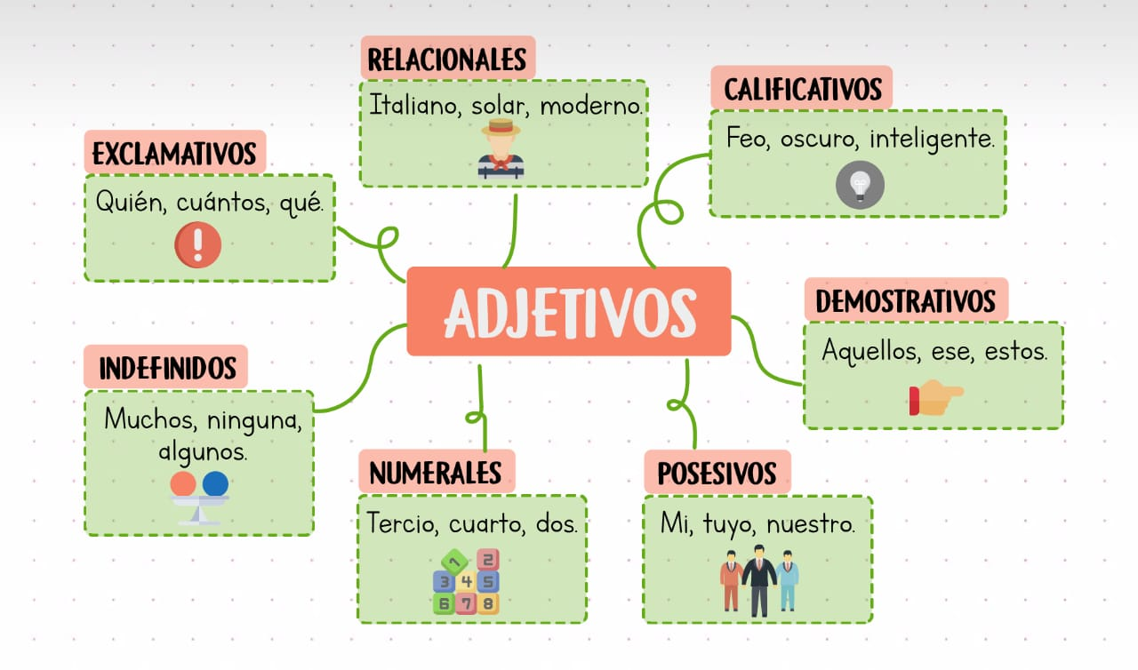

Slide 8
IMPORTANCIA DE LOS ADJETIVOS
Los adjetivos son fundamentales porque nos permiten una comunicación más clara, precisa y expresiva. Hacen que nuestras descripciones sean ricas, detalladas y comprensibles.

Slide 9
CONCLUSIÓN
Los adjetivos son palabras esenciales en la lengua. No solo describen, sino que determinan, precisan e intensifican la información del sustantivo. Conocer sus tipos y funciones ayuda a mejorar la expresión oral y escrita, permitiendo comunicar ideas de forma más exacta y efectiva.

Slide 10
¡GRACIAS!

